Slide 1
Свято-Димитриевское училище сестёр милосердия
ПРОБЛЕМЫ МАЛОПОДВИЖНОСТИ
Преподаватель профессионального модуля
младшая медицинская сестра по уходу за пациентами
Кравченко Татьяна Евгеньевна

Slide 2
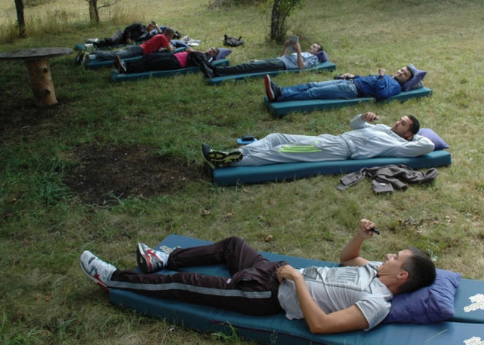
Ежегодный чемпионат по лени среди лежебок. Черногория, р-н Плужине, этнодеревня Монтенегро.
15 октября – день тишины. Награда за 1 место 200 евро.
Задача – лежать не вставая сколько сможешь.
Есть, пить, туалет – на месте.
Рекорд 2014 года не смогли побить во все последующие года.
Он составил 37 часов.

Slide 3
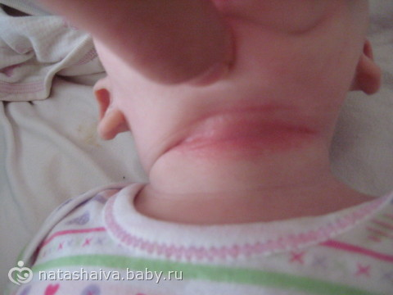
ОПРЕЛОСТЬ – ВОСПАЛЕНИЕ В СКЛАДКАХ
КОЖИ
К
О
Ж
А
И
М
Я
Г
К
И
Е
Т
К
А
Н
И
ВОЗМОЖНЫЕ ЖАЛОБЫ И СИМПТОМЫ
покраснение
боль
патологический запах
СПОСОБСТВУЮЩИЕ ФАКТОРЫ
пододеяльное тепло
плохая вентиляция
недостаточная гигиена

Slide 4
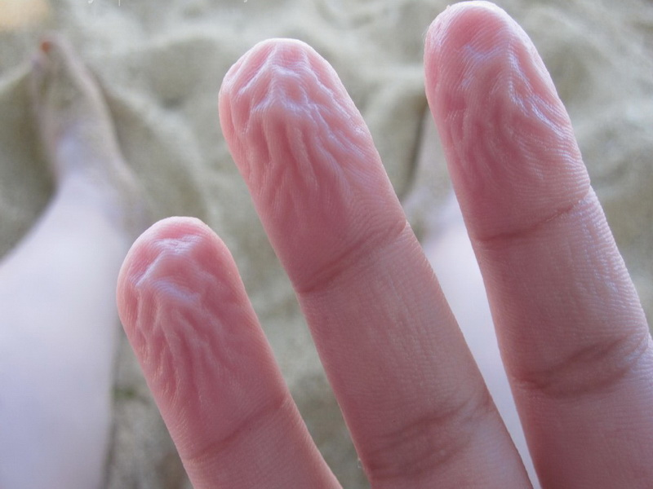
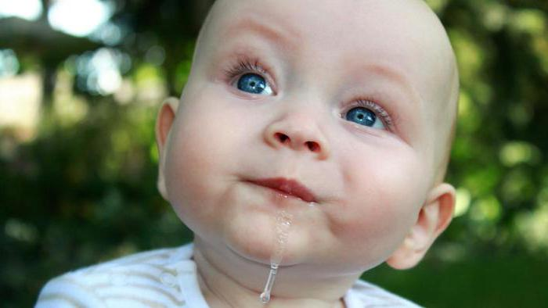
МАЦЕРАЦИЯ – изменение кожи ОТ длительного ВОЗДЕЙСТВИЯ ВЛАГИ
К
О
Ж
А
И
М
Я
Г
К
И
Е
Т
К
А
Н
И
ПРИЗНАКИ: покраснение, боль, образование язв в местах
подтекания жидкостей организма

Slide 5
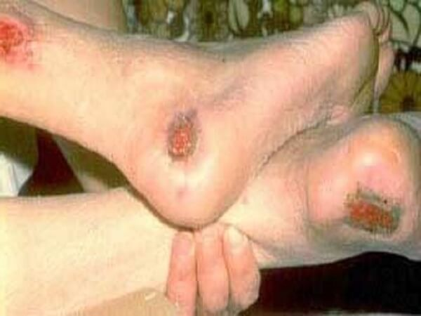
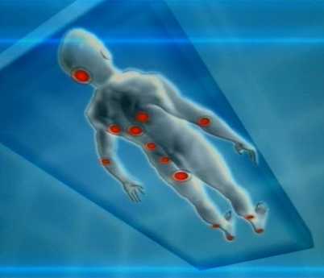
ПРОЛЕЖНИ – ОМЕРТВЕНИЕ МЯГКИХ ТКАНЕЙ В МЕСТАХ костных выступов в результате СДАВЛЕНИЯ, трения или сдвига
К
О
Ж
А
И
М
Я
Г
К
И
Е
Т
К
А
Н
И

Slide 6
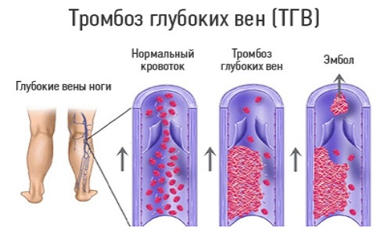
ОБРАЗОВАНИЕ ТРОМБА
В ГЛУБОКИХ ВЕНАХ НОГ
К
Р
О
В
Е
Н
О
С
Н
Ы
Е
С
О
С
У
Д
Ы

Slide 7
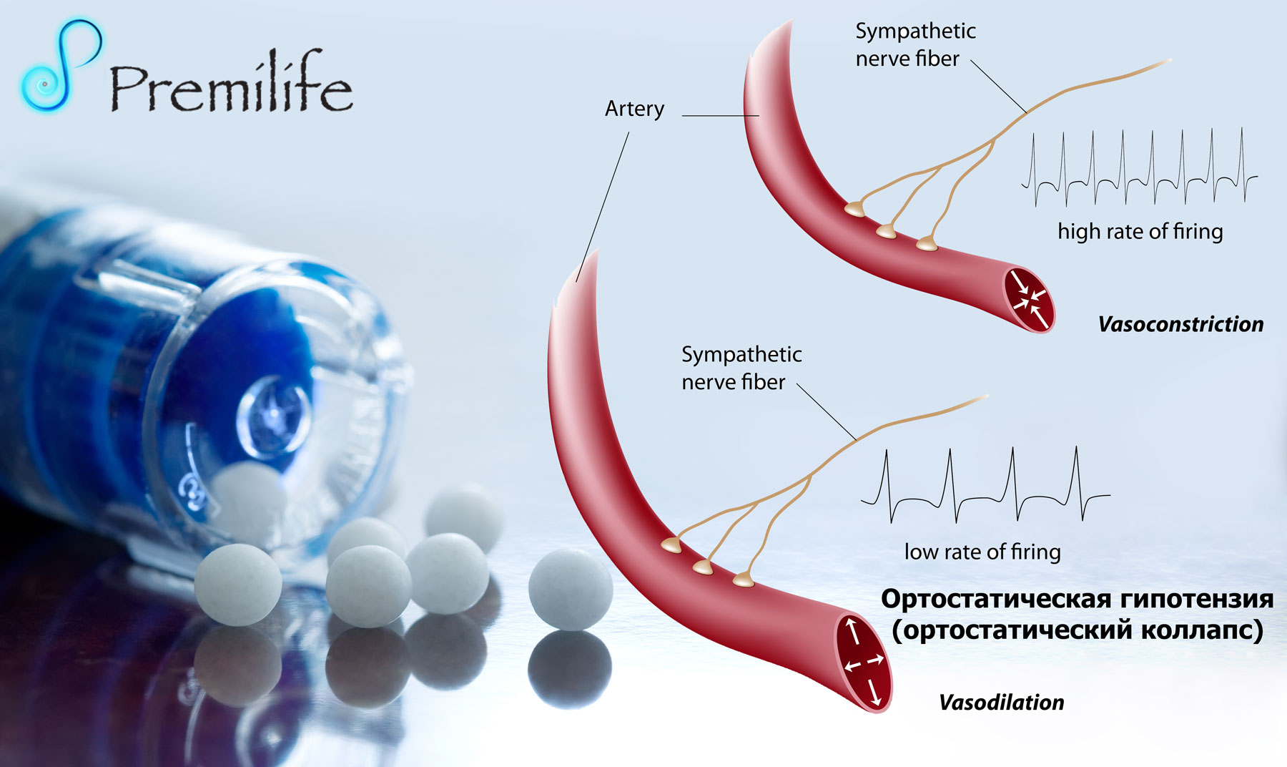
ОРТОСТАТИЧЕСКИЙ КОЛЛАПС – РЕЗКОЕ СНИЖЕНИЕ АРТЕРИАЛЬНОГО ДАВЛЕНИЯ при усаживании или вставании (вертикализации)
К
Р
О
В
Е
Н
О
С
Н
Ы
Е
С
О
С
У
Д
Ы
ВИД И ОЩУЩЕНИЯ ПАЦИЕНТА:
1. СЕРО-БЛЕДНОЕ ЛИЦО
2. ХОЛОДНЫЙ ЛИПКИЙ ПОТ
3. РАСШИРЕННЫЕ ЗРАЧКИ
4. ТОШНОТА (дурно)
5. СЛАБОСТЬ (дрожь в теле)
6. ГОЛОВОКРУЖЕНИЕ

Slide 8
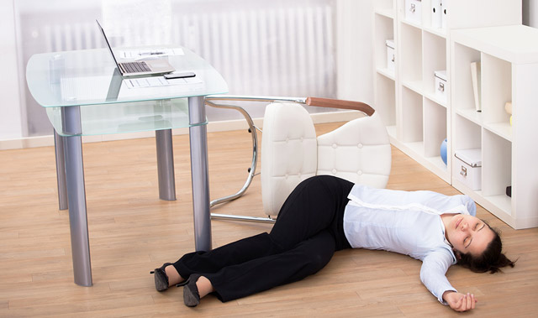
ОБМОРОК- КРАТКОВРЕМЕННАЯ ПОТЕРЯ СОЗНАНИЯ
К
Р
О
В
Е
Н
О
С
Н
Ы
Е
С
О
С
У
Д
Ы
ВО ВРЕМЯ ПАДЕНИЯ ВОЗМОЖНЫ ТРАВМЫ
К вертикализации пациента нужно готовить !!!

Slide 9
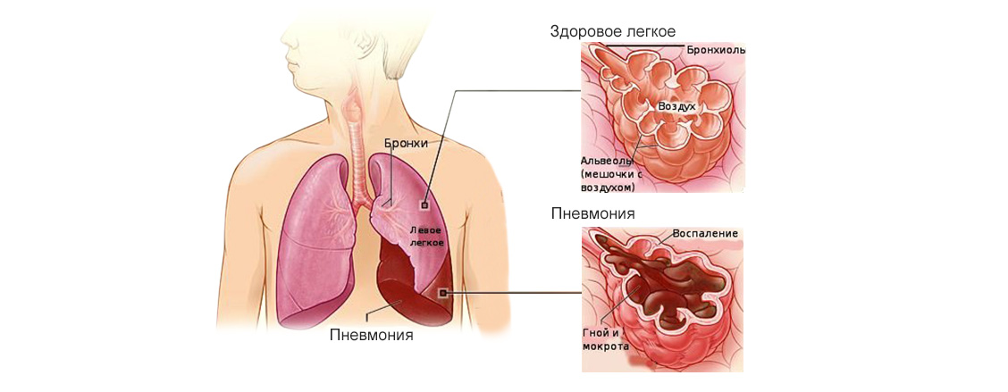
ЗАСТОЙНАЯ (ГИПОСТАТИЧЕСКАЯ) ПНЕВМОНИЯ-ВОСПАЛЕНИЕ ЛЁГКИХ по причине застоя крови и жидкости в низлежащих отделах лёгких
Л
Ё
Г
К
И
Е
Часто изменять положение.
Отстукивать и массировать грудную клетку со спины, одновременно просить кашлять.
Делать дыхательные упражнения, петь.
Надувать маленькие игрушки(не шарики).
Регулярно проветривать комнату.

Slide 10
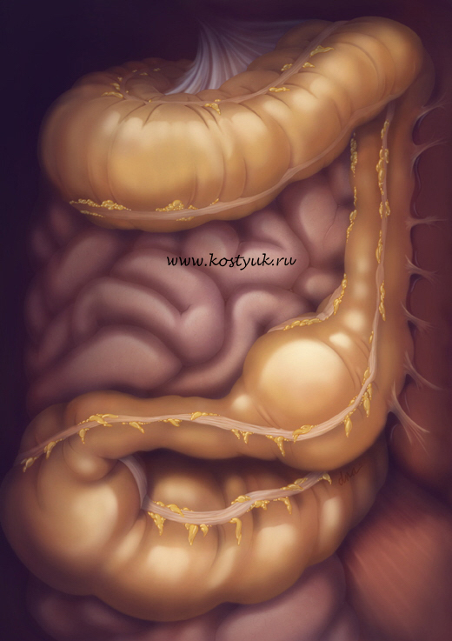
Запоры – замедленное, затруднённое или систематически недостаточное опорожнение кишечника
Ж
Е
Л
У
Д
О
Ч
Н
О
К
И
Ш
Е
Ч
Н
Ы
Й
Т
Р
А
К
Т
вставать 10 раз в сутки на 1 секунду около кровати значительно уменьшает риск запоров
пить не менее 2 л в сутки
употреблять кисло-молочные и растительного происхождения продукты
активные повороты и поднятия также уменьшают риск запоров

Slide 11
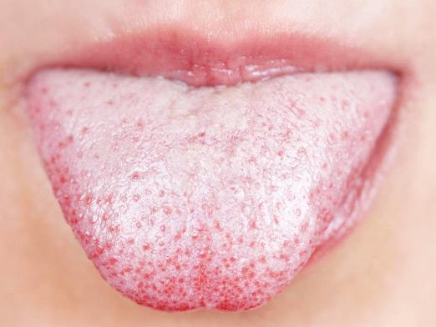

ДИСПЕПСИЯ – НАРУШЕНИЕ ПИЩЕВАРЕНИЯ
Ж
Е
Л
У
Д
О
Ч
Н
О
К
И
Ш
Е
Ч
Н
Ы
Й
Т
Р
А
К
Т
ПРИЗНАКИ и жалобы:
ОБЛОЖЕННЫЙ ЯЗЫК
НЕПРИЯТНЫЙ ЗАПАХ ИЗО РТА
ЖАЛОБЫ НА ДИСКОМФОРТ В КИШЕЧНИКЕ

Slide 12
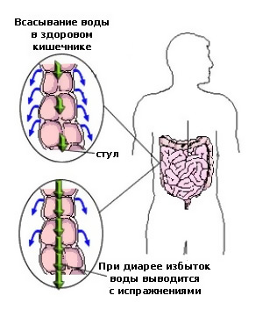
Диарея - стул более 3-х раз в сутки, обычно водянистый
Ж
Е
Л
У
Д
О
Ч
Н
О
К
И
Ш
Е
Ч
Н
Ы
Й
Т
Р
А
К
Т

Slide 13

СТОМАТИТ – ВОСПАЛЕНИЕ СЛИЗИСТОЙ
ОБОЛОЧКИ РТА
Ж
Е
Л
У
Д
О
Ч
Н
О
К
И
Ш
Е
Ч
Н
Ы
Й
Т
Р
А
К
Т
ПРИЗНАКИ:
1. БОЛЬ И ОТКАЗ ОТ ПИЩИ
2. ПОКРАСНЕНИЕ
3. ОТЁК
4. ПОВЫШЕНИЕ ТЕМПЕРАТУРЫ
6. ВОЗМОЖНО ОБРАЗОВАНИЕ ЯЗВ

Slide 14
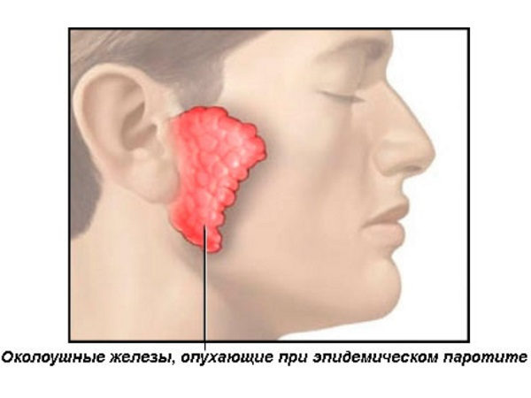
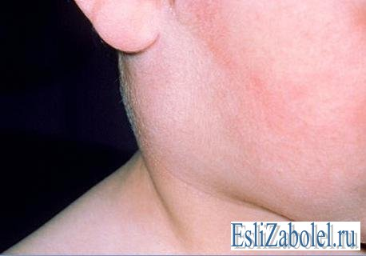
ПАРОТИТ – неинфекционное ВОСПАЛЕНИЕ
ОКОЛОУШНОЙ СЛЮННОЙ ЖЕЛЕЗЫ
Ж
Е
Л
Е
З
Ы
С
Е
К
Р
Е
Ц
И
И
Важно стимулировать жевательные движения!!!

Slide 15
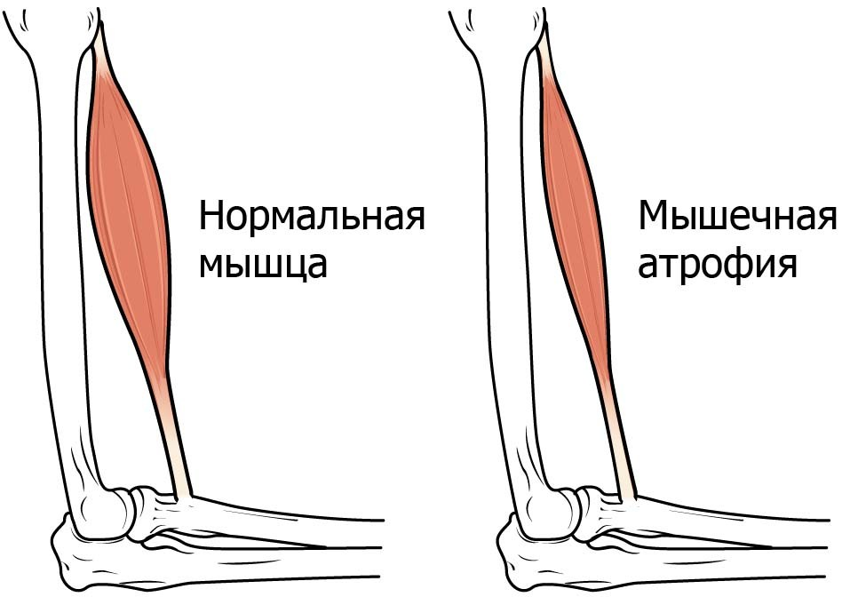
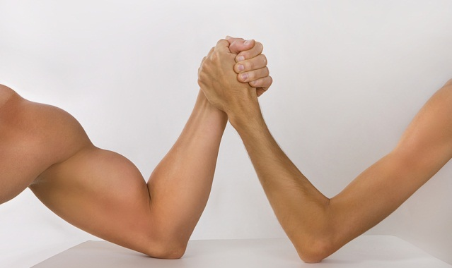
АТРОФИЯ МЫШЦ – снижение МЫШЕЧНОЙ мАССЫ с потерей ФУНКЦИй
М
Ы
Ш
Ц
Ы
При неподвижности за 1 сутки теряется
10% мышечной массы и 3% мышечной активности.

Slide 16
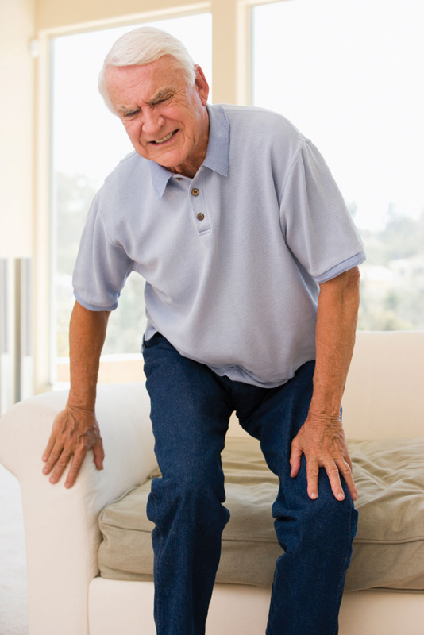
ТУГОПОДВИЖНОСТЬ И БОЛЕЗНЕННОСТЬ СУСТАВОВ
С
У
С
Т
А
В
Ы
Тугоподвижность вызывает болезненность, болезненность вызывает тугоподвижность – образуется «порочный круг».

Slide 17
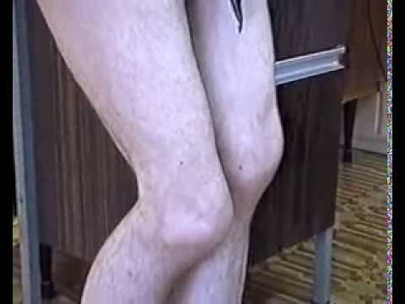
КОНТРАКТУРА – ОГРАНИЧЕНИЕ АКТИВНЫХ И ПАССИВНЫХ ПРОИЗВОЛЬНЫХ ДВИЖЕНИЙ В СУСТАВАХ
С
У
С
Т
А
В
Ы

Slide 18
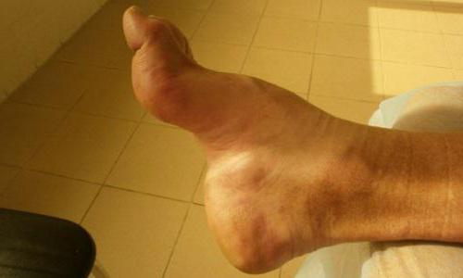
«КОНСКАЯ СТОПА» – ОТВИСШАЯ СТОПА
С
У
С
Т
А
В
Ы

Slide 19
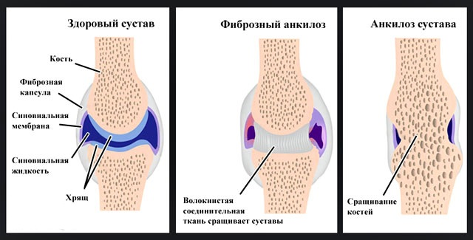
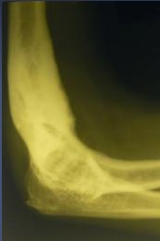
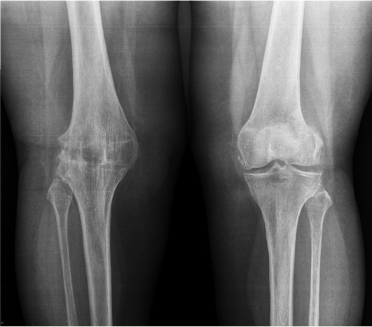
АНКИЛОЗ – ПОЛНОЕ ПРЕКРАЩЕНИЕ АКТИВНЫХ И ПАССИВНЫХ ПРОИЗВОЛЬНЫХ ДВИЖЕНИЙ В СУСТАВАХ, ПО ПРИЧИНЕ СРАЩЕНИЯ СУСТАВНЫХ КОНЦОВ КОСТЕЙ
С
У
С
Т
А
В
Ы

Slide 20
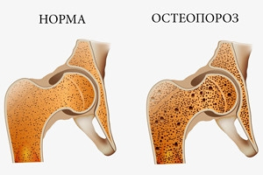
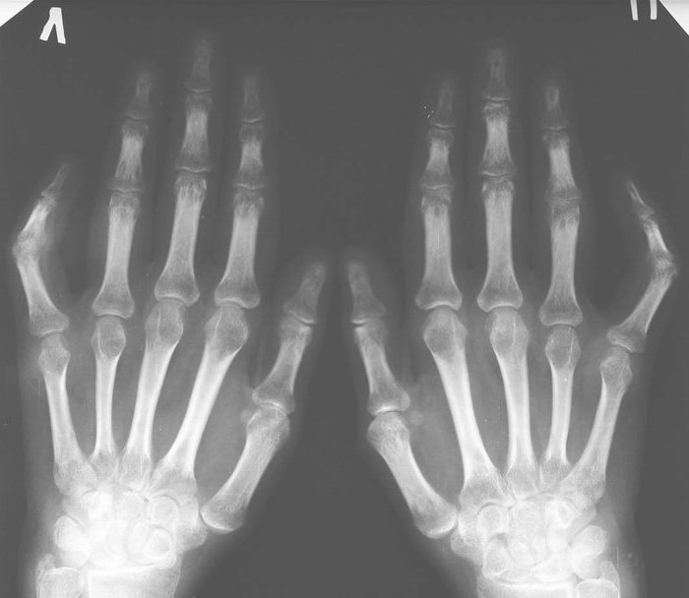
ОСТЕОПОРОЗ – УМЕНЬШЕНИЕ ПЛОТНОСТИ КОСТНОЙ ТКАНИ
К
О
С
Т
И

Slide 21
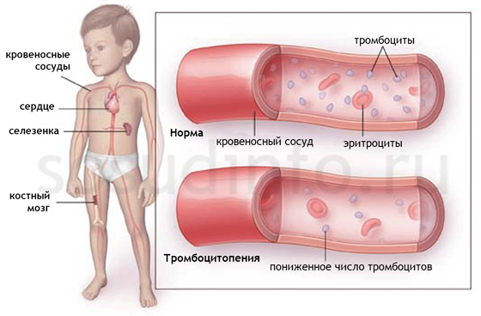
СНИЖЕНИЕ ВЫРАБОТКИ ТРОМБОЦИТОВ (ТРОМБОЦИТОПЕНИЯ)
К
Р
О
В
Ь
Резкое снижение
веса тела приводит к уменьшению выработки тромбоцитов

Slide 22
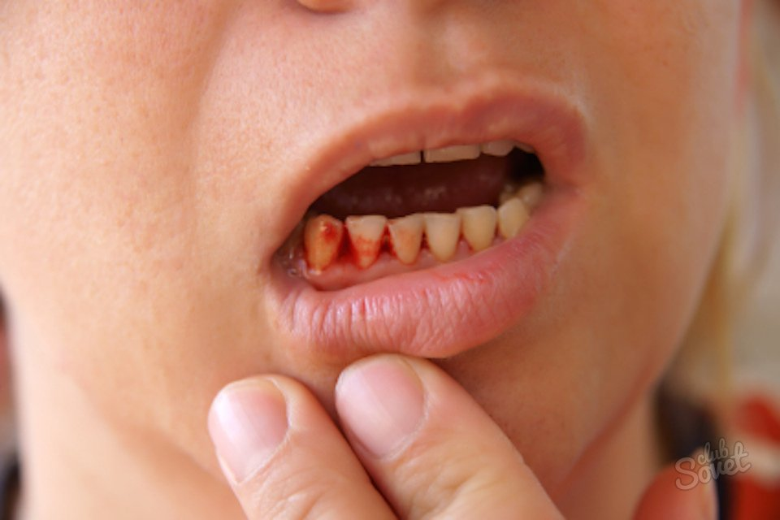
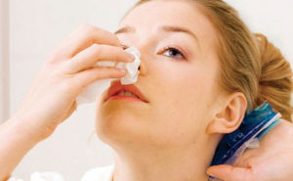
СПОНТАННЫЕ КРОВОТЕЧЕНИЯ – НЕЗНАЧИТЕЛЬНЫЕ , НО ДЛИТЕЛЬНЫЕ КРОВОТЕЧЕНИЯ ИЗ СЛИЗИСТЫХ ОБОЛОЧЕК
К
Р
О
В
Ь
За 1 месяц можно потерять до 500 мл крови!!!

Slide 23
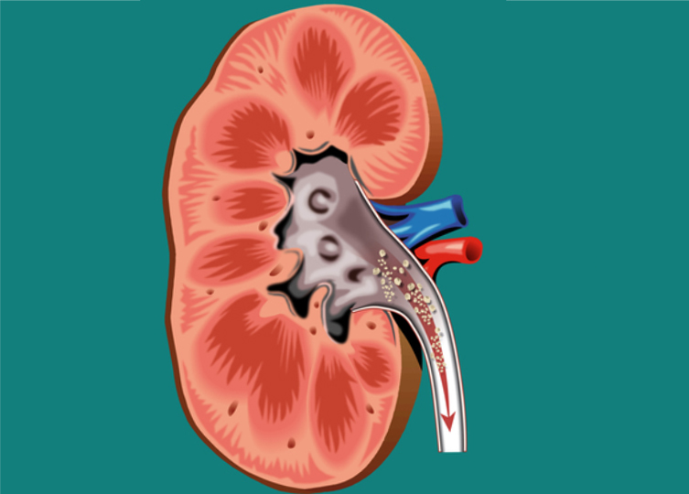
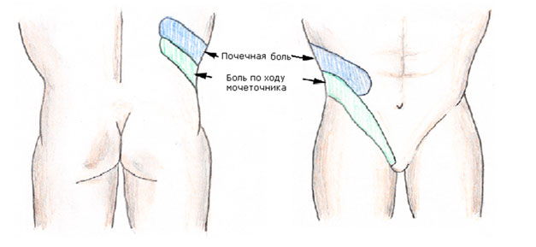
ОБРАЗОВАНИЕ КАМНЕЙ В ПОЧКАХ
М
О
Ч
Е
В
Ы
Д
Е
Л
Е
Н
И
Е
соли песок камни
Малоподвижность и снижение питьевого режима – высокий риск !!!

Slide 24
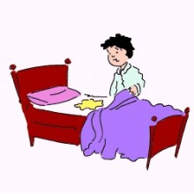
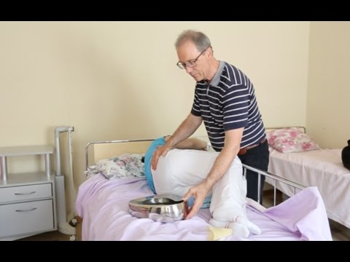
Нефункциональное НЕДЕРЖАНИЕ МОЧИ
М
О
Ч
Е
В
Ы
Д
Е
Л
Е
Н
И
Е
чаще предлагайте судно, создавайте удобные условия для мочеиспускания, действуйте, а не ждите недержания !!!

Slide 25
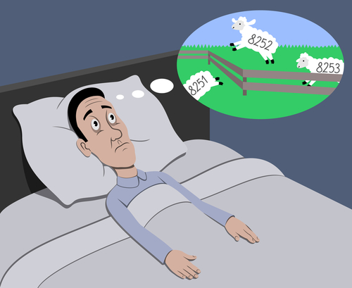


БЕССОННИЦА по ночам из-за дневного продолжительного сна
РАЗДРАЖИТЕЛЬНОСТЬ бессонницы
ДЕПРЕССИЯ
ДЕПРЕССИЯ
Ц
Е
Н
Т
Р
А
Л
Ь
Н
А
Я
Н
Е
Р
В
Н
А
Я
С
И
С
Т
Е
М
А
не ждите проблем – дорог каждый день и час
режим и наполненная жизнь
своевременное обращение за помощью

Slide 26
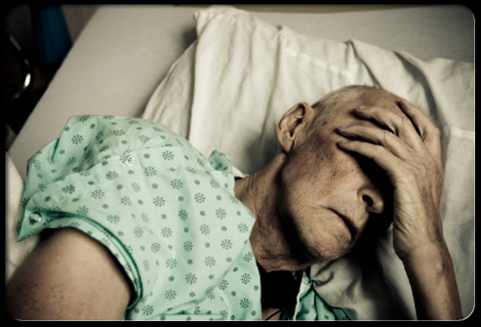
РАННЕЕ ПОСТОЯННОЕ ПРЕБЫВАНИЕ В ПОСТЕЛИ
ДЛЯ ПАЦИЕНТОВ ИМЕЮЩИХ ПРОГРЕССИРУЮЩИЕ ЗАБОЛЕВАНИЯ ЦЕНТРАЛЬНОЙ НЕРВНОЙ СИСТЕМЫ
(РАССЕЯННЫЙ СКЛЕРОЗ, БОЛЕЗНЬ ПАРКИНСОНА И ДР.)
Ц
е
Н
т
Р
А
Л
Ь
н
А
Я
Н
Е
Р
В
Н
А
Я
С
И
С
Т
Е
М
А

Slide 27
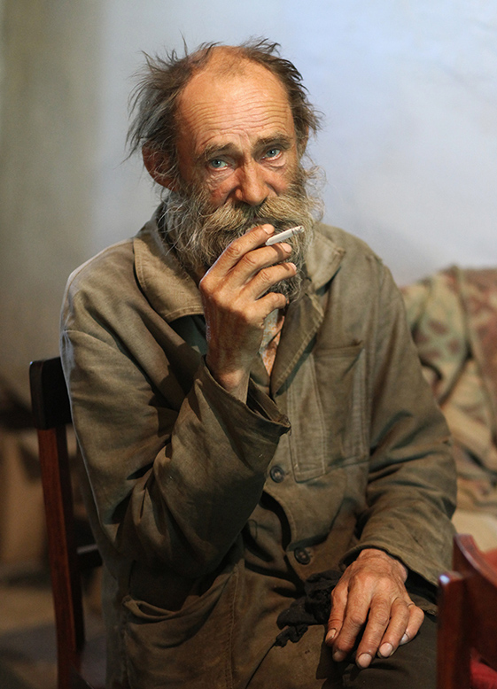
СОЦИАЛЬНАЯ
«ОДИЧАЛОСТЬ» –
ПОТЕРЯ НАВЫКОВ
ПОВЕДЕНИЯ
В ОБЩЕСТВЕ
ПРОГРЕСсИРОВАНИЕ
СНИЖЕНИЯ
УМСТВЕННЫХ
СПОСОБНОСТЕЙ
Ц
Е
Н
Т
Р
А
Л
Ь
Н
А
Я
Н
Е
Р
В
Н
А
Я
С
И
С
Т
Е
М
А
человек – существо социальное !!!

Slide 28
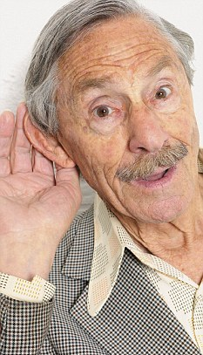

Разный физический уровень общения, слушание одним ухом в положении лёжа на боку, положение на спине приводят к перенапряжению слуха, ЧТО ПОНИЖАЕТ ОСТРОТУ СЛУХА.
ОТСУТСВИЕ СЛУХОВОГО АППАРАТА ИЛИ ЭЛЕМЕНТОВ ПИТАНИЯ К НЕМУ, ЗАГРЯЗНЕНИЕ СЛУХОВОГО АППАРАТА ИЛИ ЕГО НЕИСПРАВНОСТЬ
С
Л
У
Х

Slide 29
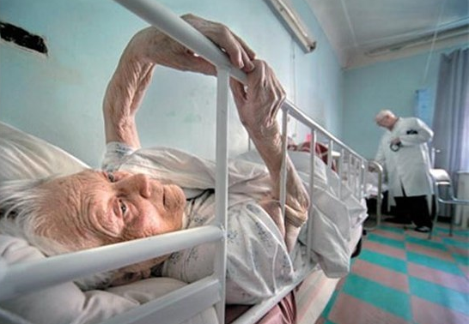

Ослабление остроты зрения
Если человек не смотрит в даль, ограничен 4-мя стенами палаты и смотрит только из положения лёжа, то зрение слабеет
З
Р
Е
Н
И
Е

Slide 30
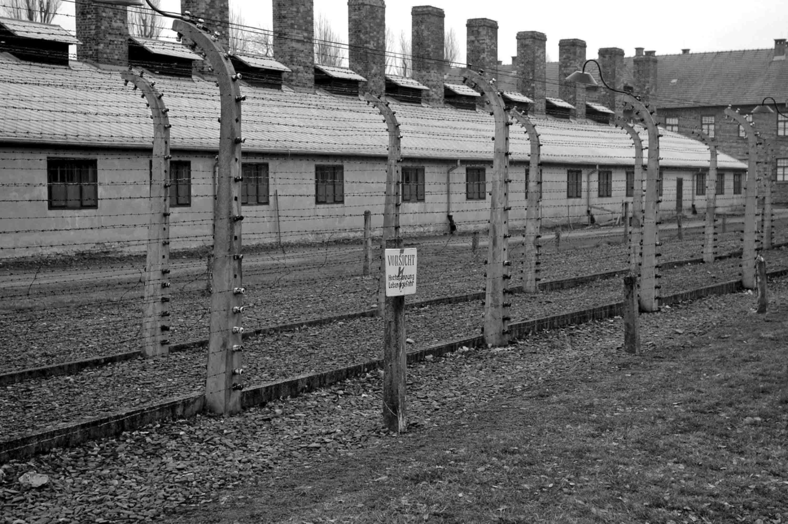
Обращение за помощью в личной гигиене, при физиологических отправлениях и некорректное поведение персонала приводит к
ПОДАВЛЕНИю ЧУВСТВА личного ДОСТОИНСТВА,
СНИЖЕНИю УВАЖЕНИЯ К СЕБЕ и
ОТКАЗу ОТ реабилитации и ухода
Милость оказанная душе, гораздо больше милости, оказанной телу

Slide 31
ПРОБЛЕМЫ МАЛОПОДВИЖНОСТИ
19. снижение выработки тромбоцитов
20. спонтанные кровотечения
21. образование камней в почках
22. нефункциональное недержание мочи
23. бессонница
24. раздражительность
25. депрессия
26. раннее постоянное пребывание в
постели
27. социальная «одичалость»
28. прогрессирование снижения
умственных возможностей
29. снижение остроты слуха
30. слуховой аппарат: неисправность,
загрязнение, отсутствие эл. питания
31 снижение остроты зрения
32. подавление чувства личного
достоинства
33. снижение уважения к себе
34. отказ от реабилитации и ухода
01. опрелости
02. пролежни
03. мацерации
04. образование тромба
05. ортостатический коллапс
06. обморок
07. застойная (гипостатическая) пневмония
08. запоры
09. диспепсия
10. диарея
11. стоматит
12. паротит
13. атрофия мышц
14. тугоподвижность и болезненность суставов
15. контрактуры
16. «конская стопа»
17. анкилоз
18. остеопороз

Slide 32
БЛАГОДАРЮ ЗА ВНИМАНИЕ

